Slide 1

Администрация городского округа Тольятти
Общественное обсуждение проекта бюджета на 2021 г. и плановый период 2022-2023 годов
ГРБС – ДЕПАРТАМЕНТ КУЛЬТУРЫ

Slide 2
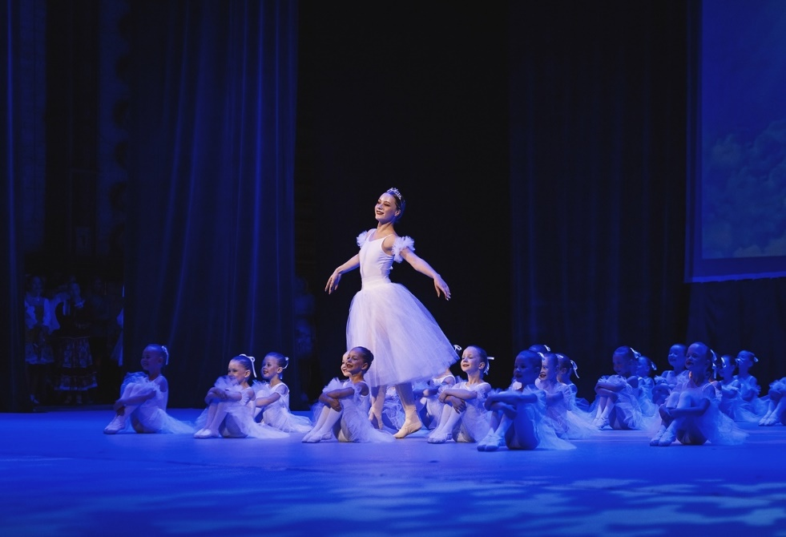
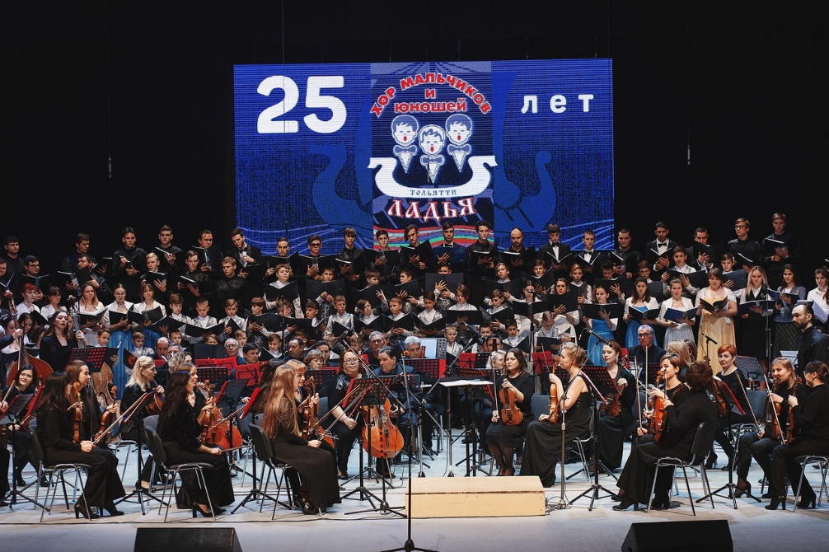
Общественное обсуждение проекта бюджета на 2021 год КУЛЬТУРА
Планируемый объем бюджетных ассигнований
- 779 006 тыс. руб.

Slide 3
Общественное обсуждение проекта бюджета на 2021 год КУЛЬТУРА
Расходы на выполнение муниципального задания - 777 676 тыс. руб. (99,8%)
Сеть муниципальных учреждений культуры и искусства (32 учреждения, в том числе 18 образовательных учреждения в сфере культуры и искусства, 14 учреждений культуры и искусства)

Slide 4
Общественное обсуждение проекта бюджета на 2021 год КУЛЬТУРА
Расходы на выполнение муниципального задания - 777 676 тыс. руб. (99,8%)

Slide 5
Общественное обсуждение проекта бюджета на 2021год КУЛЬТУРА
Расходы на выполнение муниципального задания - 777 676 тыс. руб. (99,8%)
Тип учреждения | Объем финансирования | Показатель Национального проекта «Культура» (2021 г.)
Учреждения дополнительного образования в сфере культуры и искусств | 352 931 тыс. руб. | 6479 чел.
Театры | 91 702 тыс. руб. | 218,5 тыс. чел.
Филармония | 58 541 тыс. руб. | 102,65 тыс. чел.
Музеи | 34 081 тыс. руб. | 275,31 тыс. чел. (стационар)
КДУ | 72 301 тыс. руб. | 177,16 тыс. чел. (платно)
Парковый комплекс | 27 980 тыс. руб. | 99,73 тыс. чел. (платно)
Библиотеки | 140 140 тыс. руб. | 1882,30 тыс. чел.

Slide 6

УКАЗ
ПРЕЗИДЕНТА РОССИЙСКОЙ ФЕДЕРАЦИИ
ОТ 21 июля 2020 г. № 474
«О национальных целях и стратегических задачах
развития Российской Федерации
на период до 2030 года»
Корректировка паспортов национальных проектов Правительством РФ должна быть осуществлена до 30 октября 2020 года

Slide 7
Общественное обсуждение проекта бюджета на 2021 год КУЛЬТУРА
Расходы на выполнение муниципального задания - 777 676 тыс. руб. (99,8%)

Slide 8
Общественное обсуждение проекта бюджета на 2021 год КУЛЬТУРА
Мероприятия в установленной сфере деятельности - 1 330 тыс. руб. (0,2%)
Проведение творческих мероприятий за рамками муниципального задания | 940 тыс. руб.
Осуществление отдельных ежемесячных выплат по уходу за ребёнком | 316 тыс. руб.
Другие вопросы в области культуры | 74 тыс. руб.

Slide 9
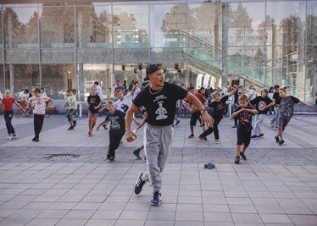
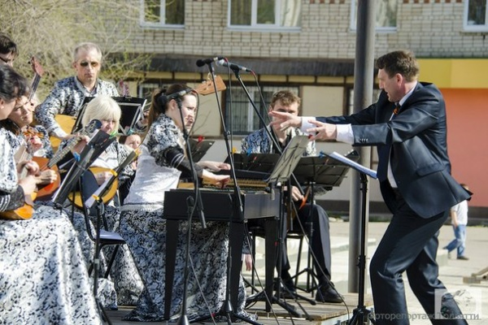
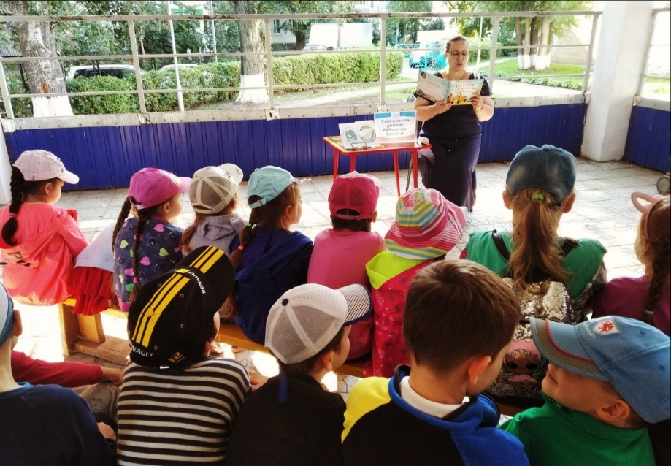
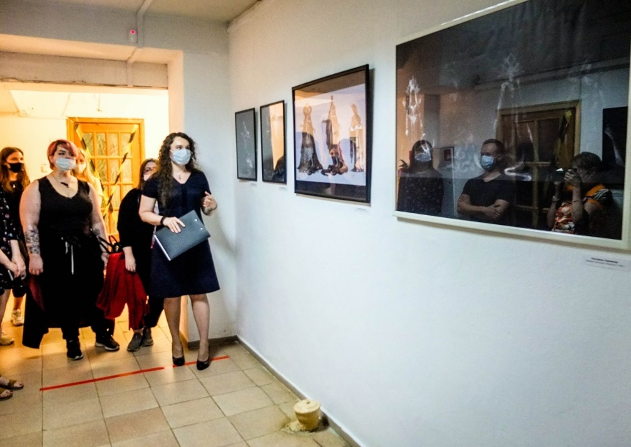
Спасибо за внимание!

